Slide 1

Tổng quan
Hệ thống này đếm số lượng xe ô tô qua lại mỗi giờ tại những khu vực khác nhau trong thành phố,
hiển thị trực quan số liệu đó để hỗ trợ nhà quản lý ra quyết định mở bãi đậu xe tại khu vực nào trong thành phố.

Slide 2
Các use case:
01. Xem báo cáo thống kê về số lượng xe ô tô qua lại các khu vực có đặt camera.
02. Đếm xe
03. Ghi số liệu vào cơ sở dữ liệu

Slide 3
Bổ sung mô tả use case 01:
1. Người sử dụng cung cấp khoảng thời gian mà anh/cô ta muốn xem báo cáo thống kê.
2.1. Nếu khoảng thời gian trên có trong cơ sở dữ liệu, hệ thống trả ra báo cáo thống kê tương ứng dưới dạng biểu đồ cột, gồm: trục hoành liệt kê các khu vực, trục tung là số lượng xe ô tô, tên biểu đồ là “Thống kê số lượng xe qua lại các khu vực trong khoảng thời gian ...”
2.2. Nếu khoảng thời gian trên không có trong cơ sở dữ liệu, hệ thống trả ra thông báo lỗi.

Slide 4
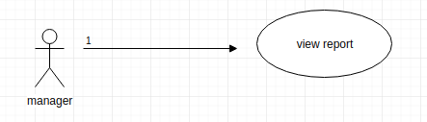
Biểu đồ usecase

Slide 5
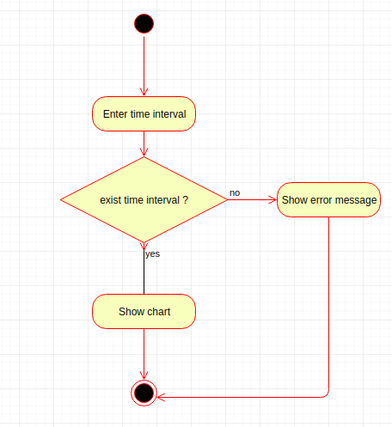
Biểu đồ hoạt động

Slide 6
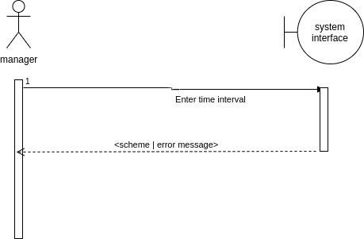
Biểu đồ tuần tự mức hệ thống

Slide 7

Các lớp phân tích

Slide 8
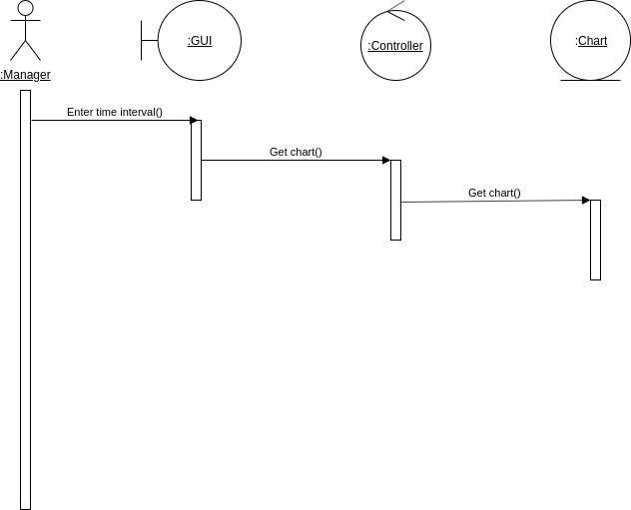

Slide 9

Biểu đồ lớp

Slide 10
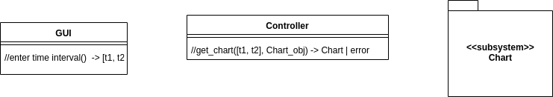
Chuyển từ các lớp phân tích sang lớp thiết kế

